Slide 1
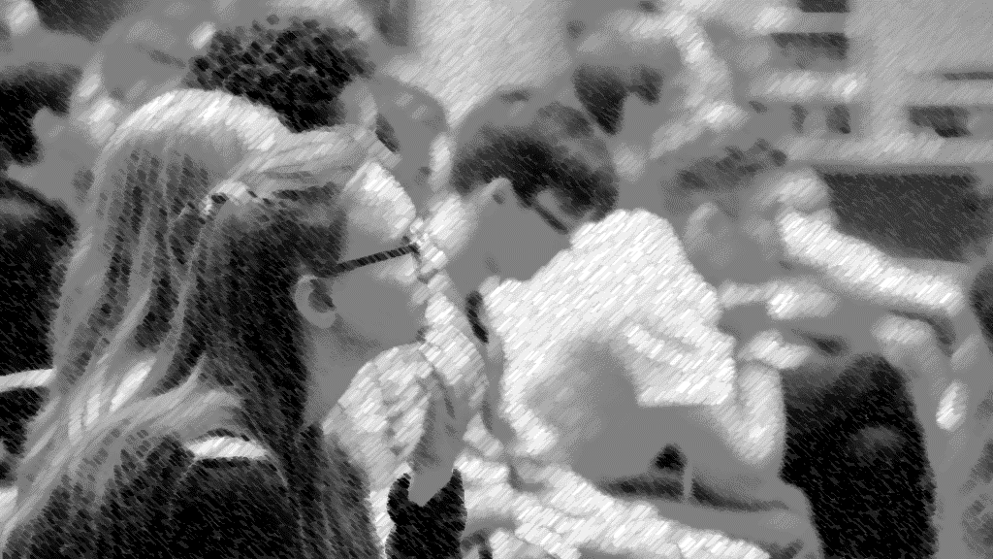
Schnupperstudium 23.-27.Januar 23 am FB05
Studienkoordination, Tanja Schöttner

Slide 2
Inhalt
Welche Fächer kann man studieren
Wie läuft die Bewerbung
FB 05 hat Orientierungstage
Beispielstundenplan
Praxisbezug

Slide 3
STUDIUM UND LEHRE
142 Studiengänge (nur Hauptfächer) an der Uni Kassel
davon Lehramtsstudiengänge 44
davon Bachelorstudiengänge 36
davon Masterstudiengänge 59
davon künstlerische Studiengänge 3
Hessenweites Pilotstudium „plusMINT“ (studium generale in MINT-Fächern)
Rund 200 Studiengänge und Studienprogramme mit Nachhaltigkeits-Bezug

Slide 4
Am Fachbereich Gesellschaftswissenschaften
kann man die folgenden Studiengänge studieren:
Bachelor
Politik, Geschichte und Soziologie
Master
Politik, Geschichte und Soziologie
Lehramt für Haupt-und Realschule/Gymnasium/Berufsschule
Politik und Wirtschaft und Geschichte

Slide 5
https://www.studieren-in-kassel.info/

Slide 6
1. Wie läuft das Bewerbungsverfahren?
Das Verfahren wird mittlerweile komplett als Online-Bewerbung durchgeführt.
In der Regel reichen hierfür die folgenden Dokumente aus:
Amtlich beglaubigte Kopie Ihres Zeugnisses der Hochschulzugangsberechtigung
(z. B. Allgemeine Hochschulreife (Abitur), Fachhochschulreife (Fachabitur))
Nachweis der Krankenversicherung ("Versi­che­rungs­be­stä­ti­gung für Hoch­schule")
Porträt-Foto
Be­wer­bungs­frist: 01.06.2023 – 01.09.2023

Slide 7
Orientierungstage am FB Gesellschaftswissenschaften
https://uni-kassel.cloud.panopto.eu/Panopto/Pages/Viewer.aspx?id=34854186-5e8e-4c71-a6f5-aebd007ab21c

Slide 8
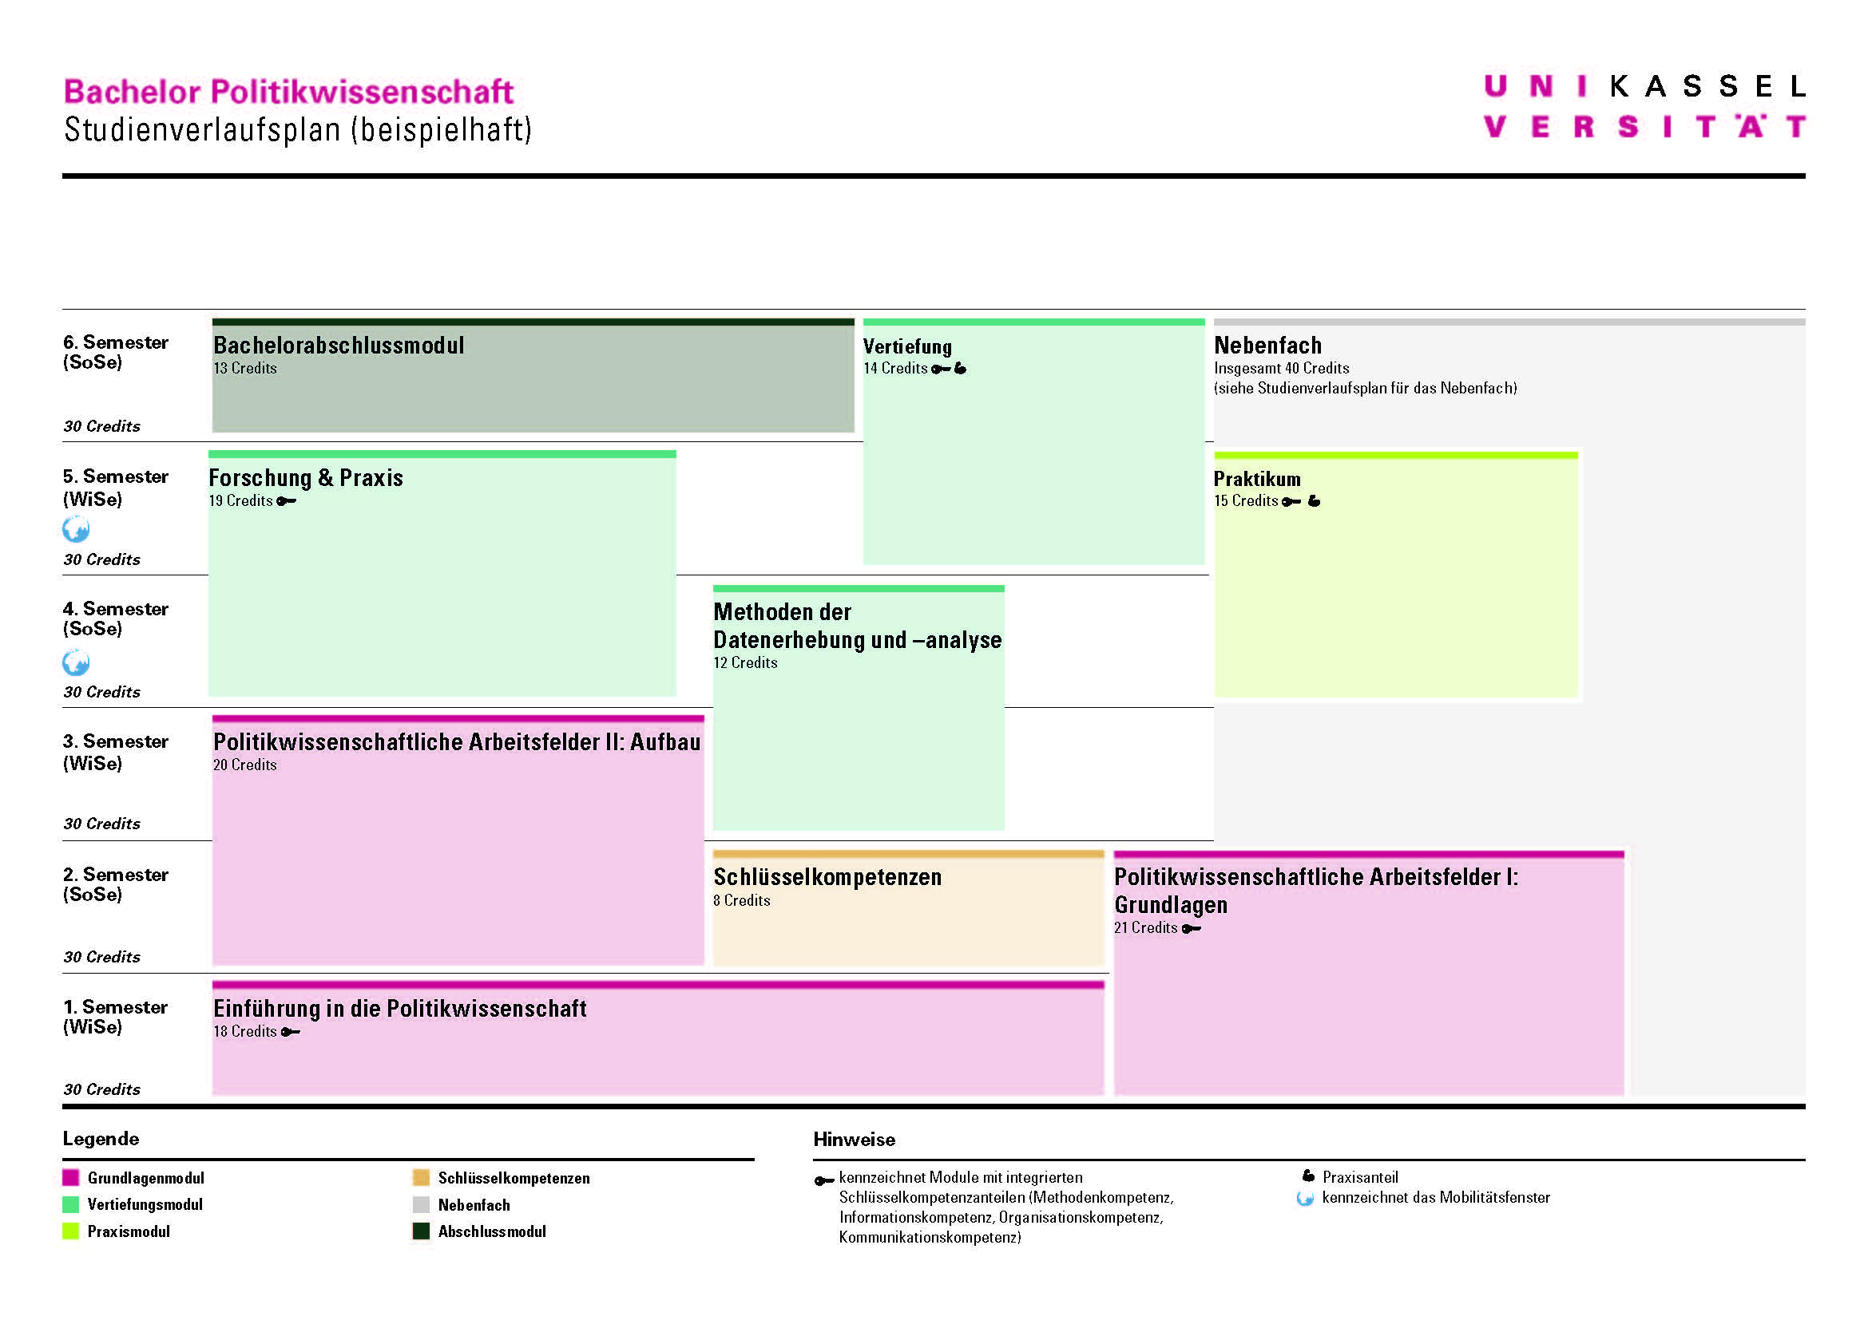
Beispielstundenplan Politik:

Slide 9
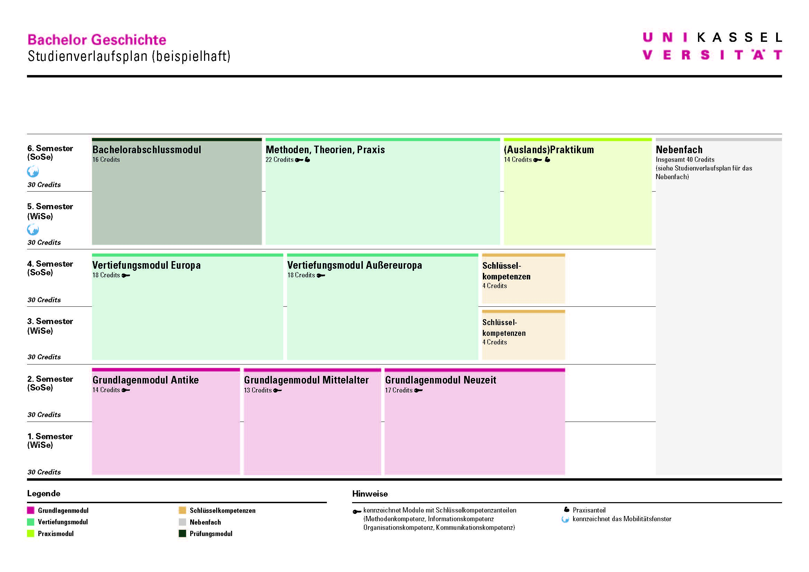
Beispielstundenplan Geschichte:

Slide 10
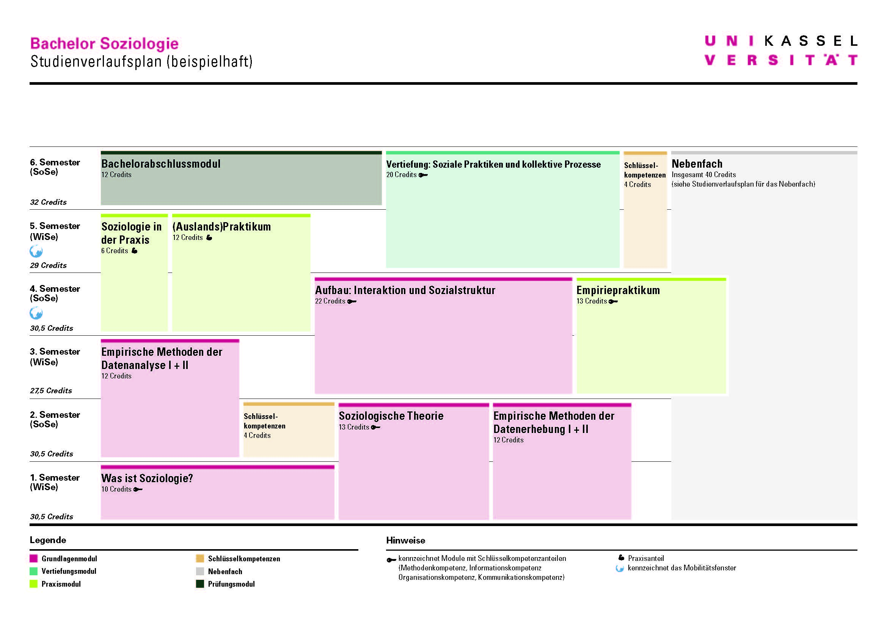
Beispielstundenplan Soziologie:

Slide 14
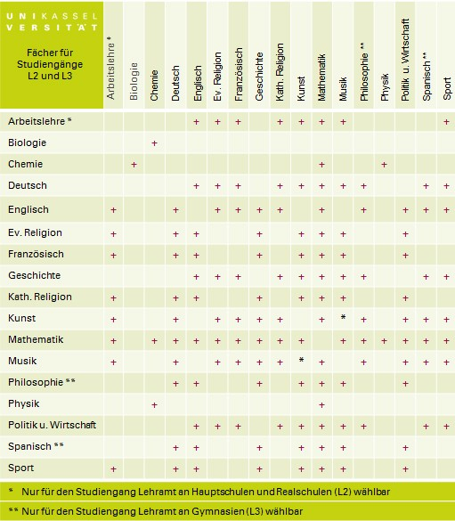
Das Lehramtsstudium
besteht für alle Schulformen aus dem
Bildungs- und gesellschafts-
wissenschaftliches Kernstudium
und dann zwei Fächern wie zum Beispiel
Politik und Wirtschaft
und/oder
Geschichte

Slide 15
Praktikum und Beruf?
Die beruflichen Möglichkeiten nach dem Abschluss eines gesellschaftswissenschaftlichen Studiums sind vielfältig.
Es gibt eine breite Fächerung der in Frage kommenden Berufsfelder. Daher ist es sinnvoll, sich frühzeitig mit zukünftigen Berufsfeldern und deren spezifischen Anforderungen zu beschäftigen
Hierzu mehr von Sarah Plutz ☺

Slide 16
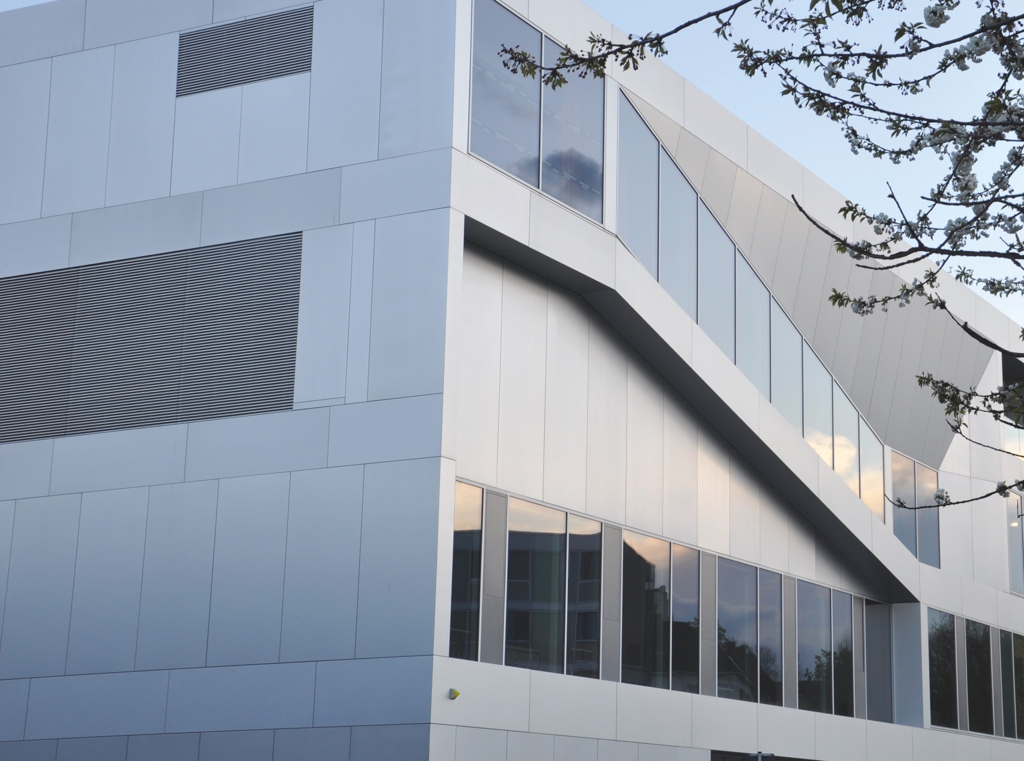
Ich hoffe es hat euch gefallen!
Schnupperstudium Januar 23 am FB05

